Slide 1

Prostředky pro návrh webových aplikací II
Daniel Nýdrle
P4 2022

Slide 2
CSS
Cascading Style Sheets (kaskádové styly)
kaskády = překrývání stylů
popis způsobu zobrazování elementů v HTML stránkách
oddělení vzhledu od struktury a obsahu

Slide 3
CSS vlastnosti
nastavují se uvnitř složených závorek za selektorem
definice pomocí slov, ke kterým se přiřazuje hodnota
selector {
property: value;
}
520 různých vlastností

Slide 4
CSS definice
inline
interní (<style>...</style>)
externí (<link rel=“stylesheet“ />)

Slide 5
<!DOCTYPE html>
<html lang="en">
<head>
<style>
/* interní */
</style>
<link rel="stylesheet" href="style.css"> <!-- externí -->
</head>
<body>
<div style=" /*inline*/ "></div>
</body>
</html>

Slide 6
CSS selektory I
určení množiny prvků, jejichž vlastnosti mají být upraveny
zápis zpravidla odpovídá syntaxi Emmet
element selector (h1)
všechny výskyty elementu
ID selector (#id)
pro elementy s daným ID
dle konvence by měl upravovat pouze jeden prvek
class selector (.class)
pro elementy s danou třídou
universal selector (*)
pro všechny elementy
grouping selector (h1, h2)
pro všechny elementy ve výčtu

Slide 7
* {
color: purple; /* universal */
}
p {
color: red; /* element */
}
#paragraph-id {
color: green; /* ID */
}
.paragraph-class {
color: blue; /* class */
}
h1, h2 {
color: yellow; /* grouping */
}
<h1>Heading 1</h1>
<h2>Heading 2</h2>
<p>p</p>
<p id="paragraph-id">#paragraph-id</p>
<p class="paragraph-class">.paragraph-class</p>
<i>*</i>

Slide 8
CSS selektory II
attribute selector
výběr elementů na základě atributů
„relative“ selector
výběr elementů na základě relativní polohy k jinému prvku

Slide 9
div p {
color: red; /* potomek */
}
div > p {
color: green; /* přímý potomek */
}
div ~ p {
color: blue; /* sourozenec */
}
div + p {
color: yellow; /* p. sourozenec */
}
[target="_blank"] {
color: orange;
}
<div>
<p>div > p</p>
<article>
<p>div p</p>
<p>div p</p>
</article>
</div>
<p>div + p</p>
<p>div ~ p</p>
<p>div ~ p</p>
<a href="#" target="_blank">[target="_blank"]</a>
<a href="#">link</a>

Slide 10
Pseudo- v CSS
pseudotřídy
definice speciálního stavu elementu
označují se jednou dvoutečkou - :
pseudoelementy
definice části elementu
označují se dvěma dvoutečkami - ::

Slide 11

div:first-child {
color: red;
}
div i:last-of-type {
display: none;
}
a:hover {
color: green;
}
p {
background-color: green;
}
p::before {
content: "::before";
background-color: yellow;
}
p::after {
content: "::after";
background-color: red;
}
p::first-letter {
background-color: pink;
}
<div>
<i>:first-child</i>
<i>i:last-of-type</i>
</div>
<a href="/hover">a:hover</a>
::b
efore
<p>p</p>
::after

Slide 12
CSS jednotky
dohromady s hodnotou bez mezery
absolutní
cm, mm, in
px – relativní pixel k velikosti displeje
DPR – device to pixel ratio (např. Galaxy S20: 4, iPhone SE: 2)
pt – point
relativní
em – k velikosti písma rodičovského elementu
rem – k velikosti písma root elementu (element html)
ch – k šířce znaku „0“
% – k rodiči
vw – 1 % šířky viewportu
vh – 1 % výšky viewportu
vmin, vmax – 1% rozměru menší, resp. větší strany viewportu

Slide 13
Media queries
využití v responzivním webdesignu
podmíněné vykreslování webových stránek
media-feature
vlastnost displeje
např. šířka, výška, orientace, rozlišení, aspect-ratio displeje
media-type
druh média
screen, print, default: all
syntax: @media media-type and (media-feature) { }

Slide 14
@media screen and (max-width: 800px) {
/* displej do 800 px šířky */
}
@media (min-height: 1080px) {
/* nad 1080 px výšky (screen & print) */
}
@media print {
/* zobrazení při tisku */
}
@media (orientation: landscape) {
/* pro zařízení orientovaná na šířku */
}

Slide 15
Písmo
mělo by dbát na komfort uživatele
properties:
font-style: normal, italic;
font-variant: normal, SMALL-CAPS;
font-weight: 100, 500, 700, 900;
font-size
min. 14-16px pro mobil
min. 16-22px pro desktop
font-family: Arial, Consolas, Georgia, Windings ;
font-family: “Arial“, Helvetica, serif;
color: red, #00ff00, rgba(0, 0, 255, 0.5);

Slide 16
CSS preprocesory
program usnadňující práci s CSS
generování CSS ze syntaxe preprocesoru
podpora např. vnořování, funkcí, proměnných, větvení, …
nejznámější:
Sass
LESS
Stylus

Slide 17
/* CSS */
.block {
background-color: red;
}
.block--element {
background-color: green;
}
.block--element__is-hidden {
display: none;
}
// SASS
.block
background-color: red
&--element
background-color: green
&__is-hidden
display: none

Slide 18
CSS frameworky
framework
softwarová struktura sloužící jako podpora při vývoji
umožňují jednodušší použití CSS pro návrh webu
obvyklé stylování pomocí tříd
mohou obsahovat i JS funkcionalitu
nejznámější:
Bootstrap
Bulma
Tailwind
Foundation

Slide 19
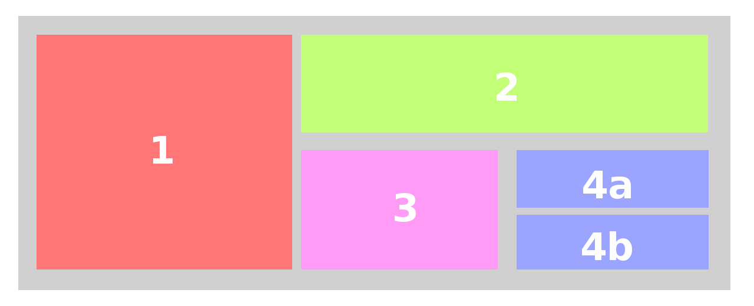
Bootstrap základy
.container
základní element
povinné pro vytvoření Gridu
responzivní
spacing utilities
.mt-5 = margin-top: 5;
.sticky-top, .fixed-bottom, …
flexbox
nastavování flexboxu skrz Bootstrap třídy

Slide 20
Bootstrap Grid
.row
vytvoří řádek, do kterého lze vkládat sloupce
.col
systém 12 sloupců
.col-12 zabere celý řádek
.col-6 polovinu
velikosti: xs, sm, md, lg, xl, xxl

Slide 21
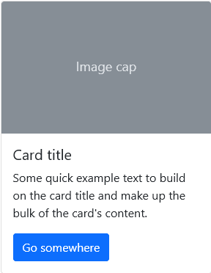

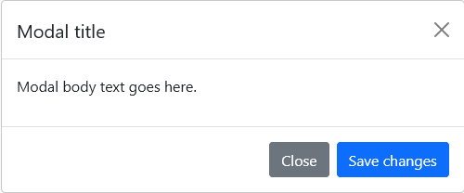
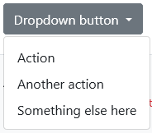

Bootstrap komponenty
carousel
navbar
modal
button
dropdown
card

Slide 22
Děkuji za pozornost

